Slide 1
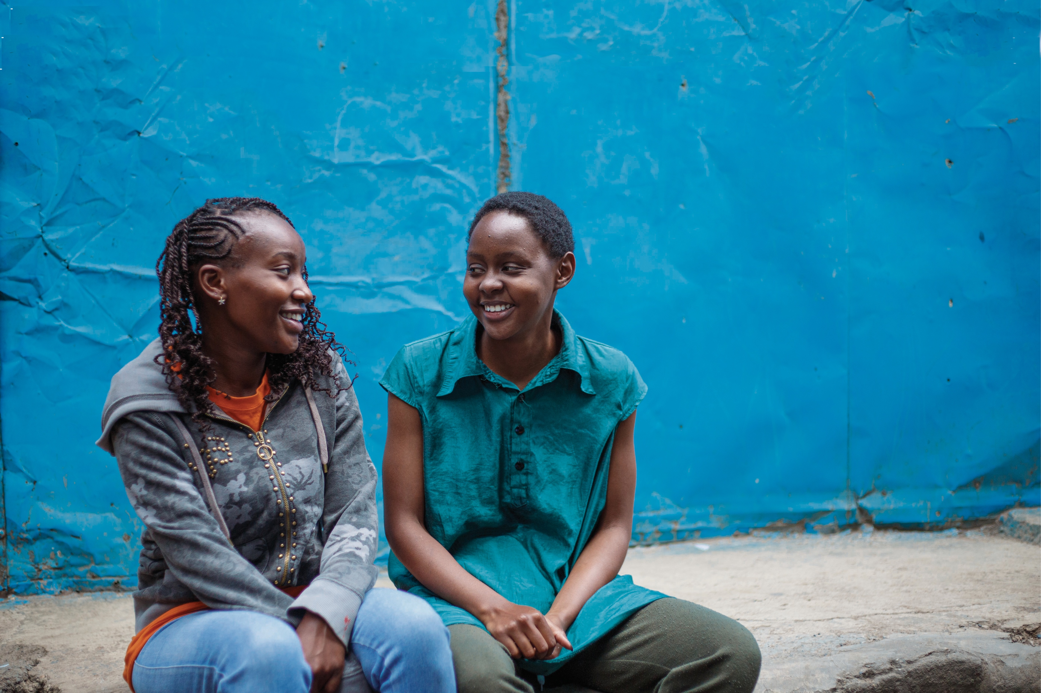

SOS-barnebyer
Prosjekter med dokumentert behov og effekt som de frivillige kan samle inn penger til
Sist oppdatert: 17.12.2025
© Jakob Fuhr | Kenya

Slide 2
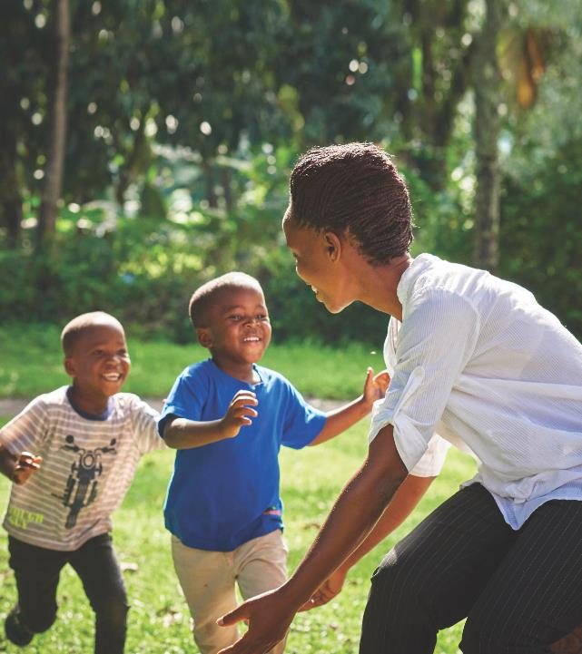
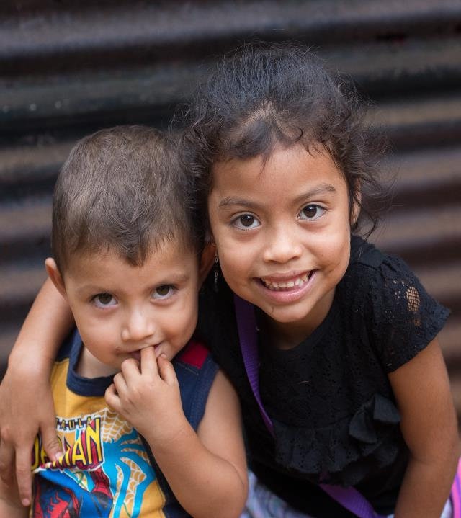
SOS-barnebyer jobber for at flere barn skal få vokse opp i en familie, og aller helst sin egen – med nærhet, omsorg og beskyttelse fra trygge voksne
© Barbara Tweeling | Uganda

Slide 3
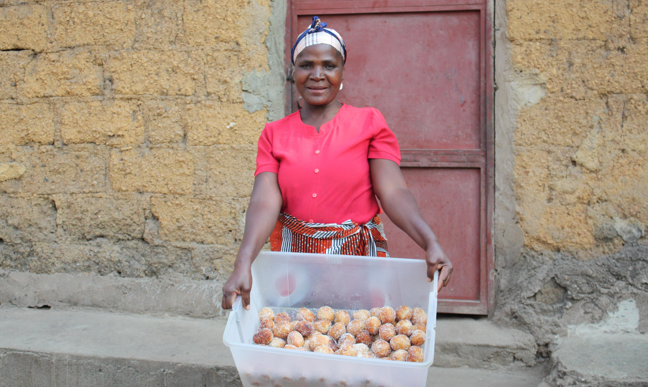
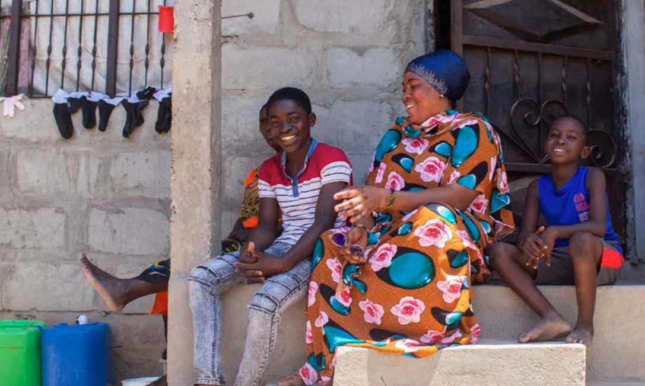
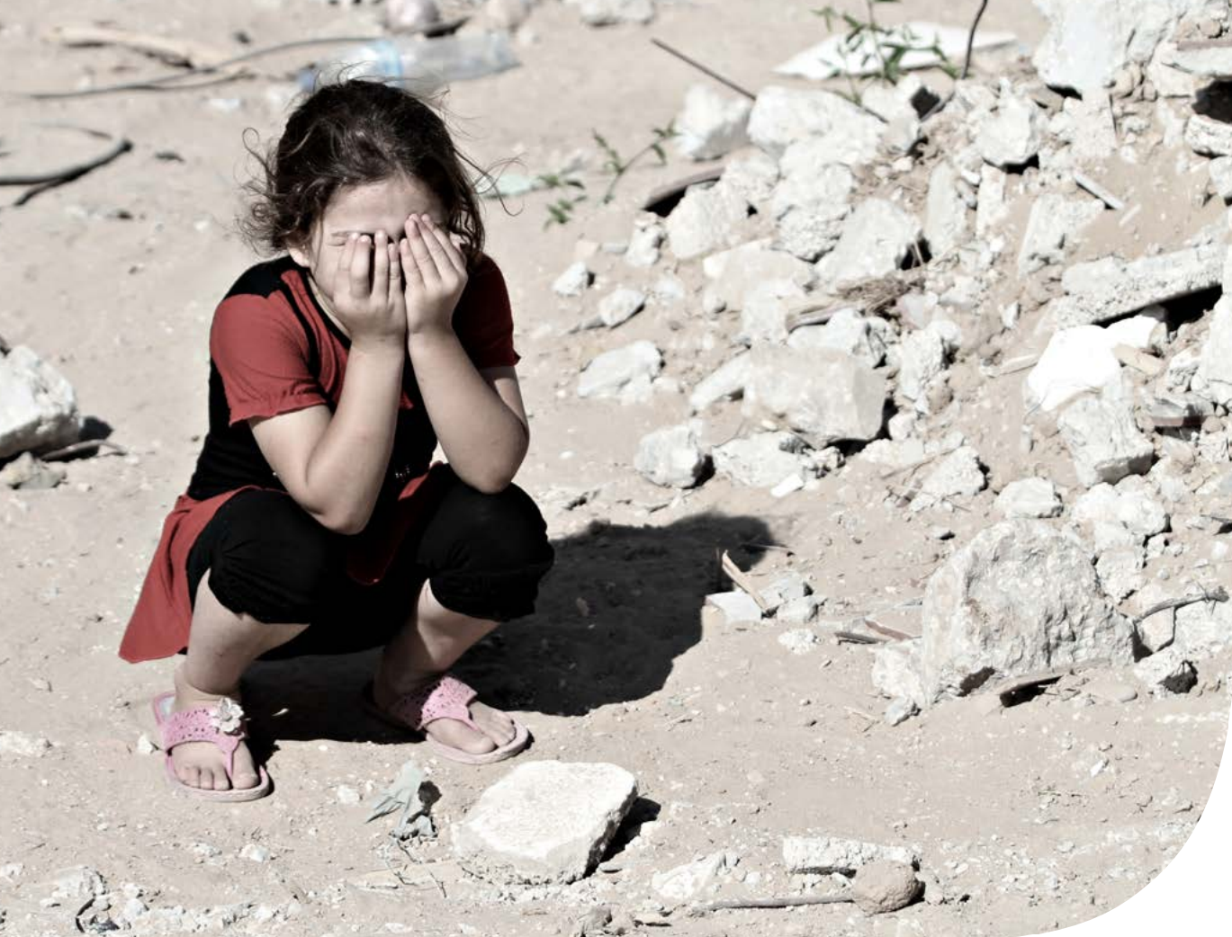
De fleste av våre prosjekter er innenfor tre kategorier; forebyggende arbeid, alternativ omsorg og nødhjelp
Vi jobber forebyggende for å hindre at familier faller fra hverandre og at barn blir alene
Antall vi når:
4 177 500
Vi gir alternativ omsorg til barn som står alene og behøver et nytt hjem
Antall vi når:
65 300
Vi gir nødhjelp i humanitære kriser, og tar vare på og gjenforener barn som har kommet bort fra familien
Antall vi når:
2 268 600
Alle tall er for 2024

Slide 4
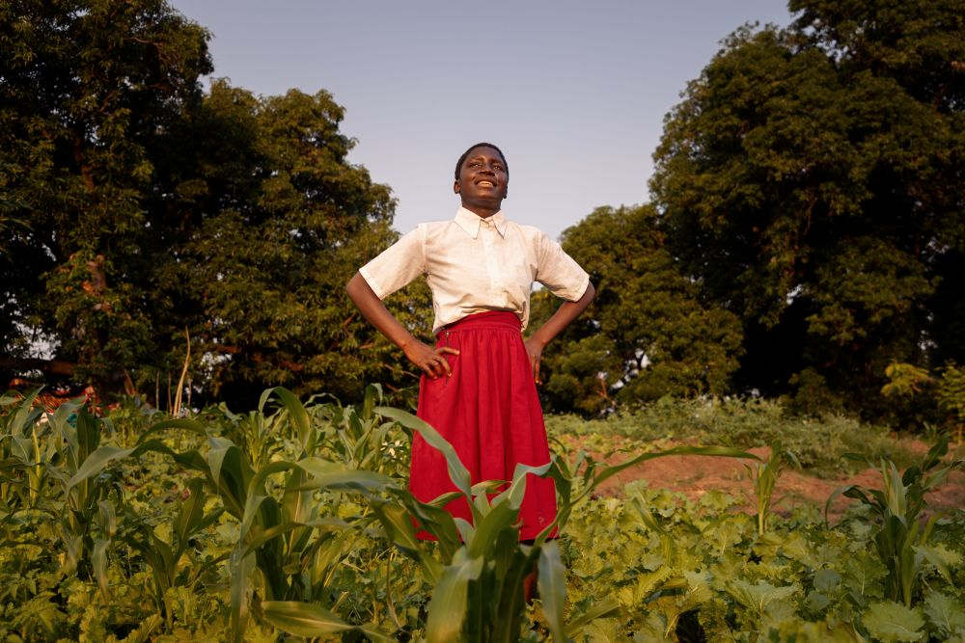
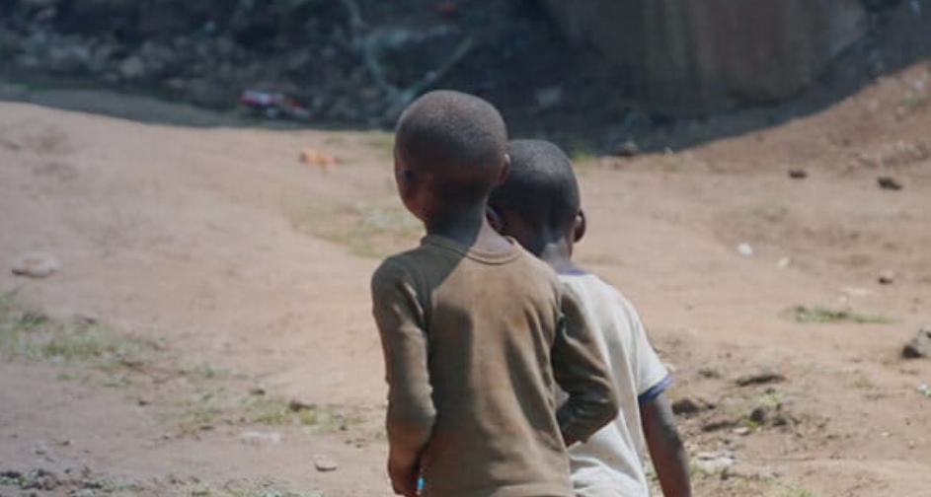

Frivillige kan samle inn penger til utvalgte prosjekter med høy effekt og behov, på lik linje med bedrifter og organisasjoner
Alternativ 1
Forebyggende arbeid i Malawi eller Ghana
Gjennom forebyggende arbeid hindrer vi at familier splittes, så barn kan vokse opp i sin egen familie
Vi sørger blant annet for at familien har høy nok inntekt og kunnskapen som behøves for å ta vare på barna
At barn får vokse opp i en omsorgs-full familie har mange ringvirkninger – særlig at flere barn får gå på skole
Les mer om vårt forebyggende arbeid i Malawi og Ghana her og her
PS: Frivillige som støtter vårt fore-byggende arbeid i Kosovo kan fortsette med dette
Alternativ 2
Barn på gata
I storbyene i Etiopia, Tanzania og Rwanda bor mange barn på gata
De fleste kommer fra fattige familier, mens andre rømmer fra hjem med vold og mishandling
På gata opplever barna blant annet tyveri, vold, rus og overgrep
SOS-barnebyer finner barna og får de inn på et rehabiliteringssenter, der de får et midlertidig hjem
Etter 3-6 måneder finner vi et permanent hjem, hos foreldrene deres eller en fosterfamilie
Barn over 17 år får yrkesopplæring og startkapital til å starte bedrift
Les mer om prosjektet her
Alternativ 3
Nødhjelp til Gaza, Ukraina eller Sudan
SOS-barnebyer er «alltid» til stede i et land før det oppstår krig, konflikt eller naturkatastrofer, og vi blir igjen for å bygge opp igjen landet etterpå
Vi tar vare på og gir et trygt hjem til barn som har mistet foreldrene sine, og forener med gjenlevende familie
Vi gir mental helsehjelp til barn og foreldre gjennom sentre der de kan leke og snakke med psykologer
Vi gir husly (telt), mat, medisiner, penger og yrkesveiledning til barnefamilier på flukt
I Gaza drifter vi også skoler etter avtale med myndighetene
Alternativ 4
Frie midler
Gjennom å gi frie midler kan SOS-barnebyer bruke pengene på de prosjektene som til enhver tid har størst effekt og behov
Frie midler gjør SOS-barnebyer smidigere. Vi kan tilpasse oss når verden endrer seg, noe som bl.a. ble aktuelt da noen prosjekter over natten mistet sin støtte fra USAID
Frie midler gir også lavere administrasjonskostnader

Slide 5
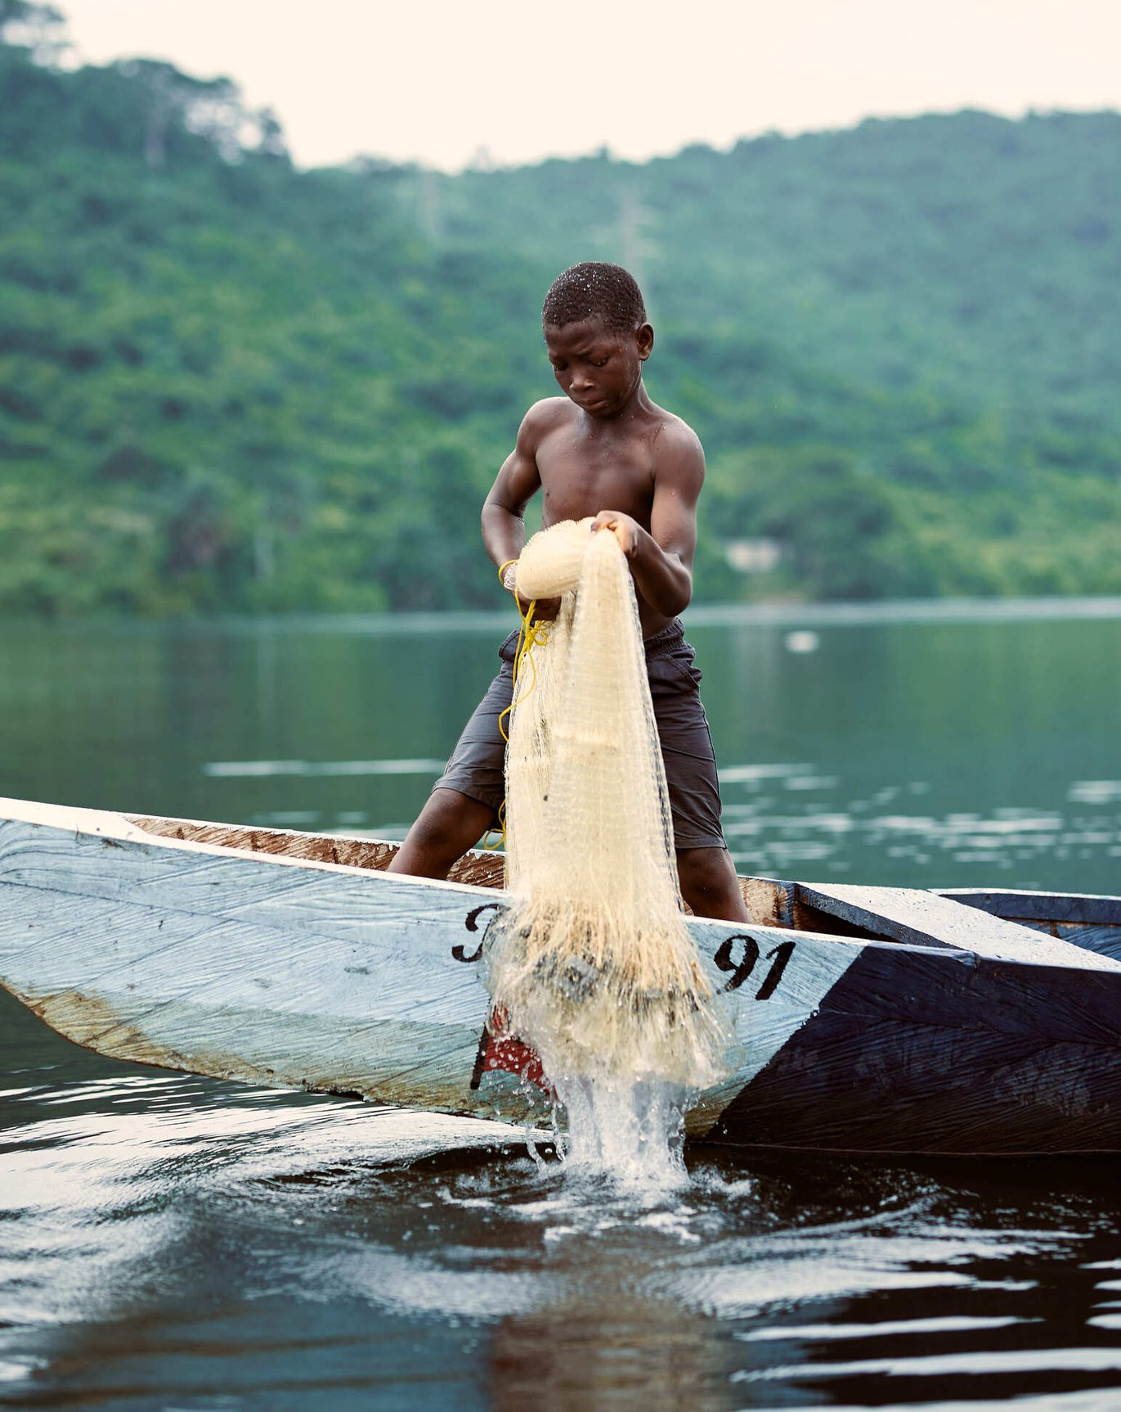
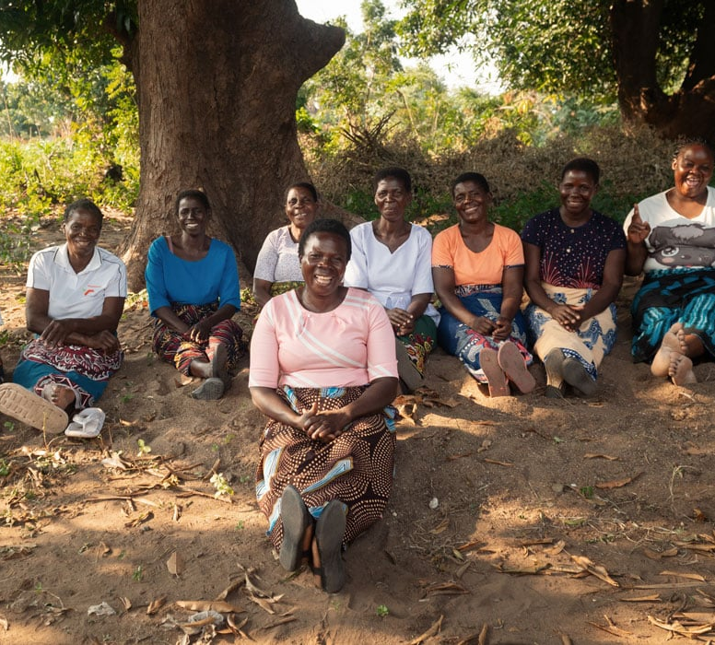
Alternativ 1: Forebyggende arbeid i Malawi eller Ghana
Gjennom forebyggende arbeid hindrer SOS-barnebyer at familier splittes, slik at barna kan vokse opp i sin egen familie
Fattigdom er den vanligste grunnen til at foreldre i Malawi og Ghana ikke kan ta vare på barna sine eller har råd til å sende de på skolen.
I Malawi er det en stor utfordring at mange jenter blir giftet bort, mens i Ghana blir mange barn solgt til slavelignende arbeid
Noe av det viktigste SOS-barnebyer gjør er å hjelpe foreldrene eller eldre søsken med å få seg en jobb med høy nok inntekt. Dette fører til at færre barn blir giftet bort eller tvunget ut i barnearbeid, og at flere får gå på skole og kan skape seg en god fremtid
Foreldre får også råd og støtte rundt temaer som vold i hjemmet og viktigheten av at begge foreldrene bidrar inn i familien, slik at de kan gi barna en trygg og kjærlig oppvekst
Dere kan lese mer om vårt forebyggende arbeid her:
  Generelt: Forebygging | SOS-barnebyer
  Malawi: Mer forebygging - samme ansvar | SOS-barnebyer
  Ghana: Fisker etter barn | SOS-barnebyer

Slide 6
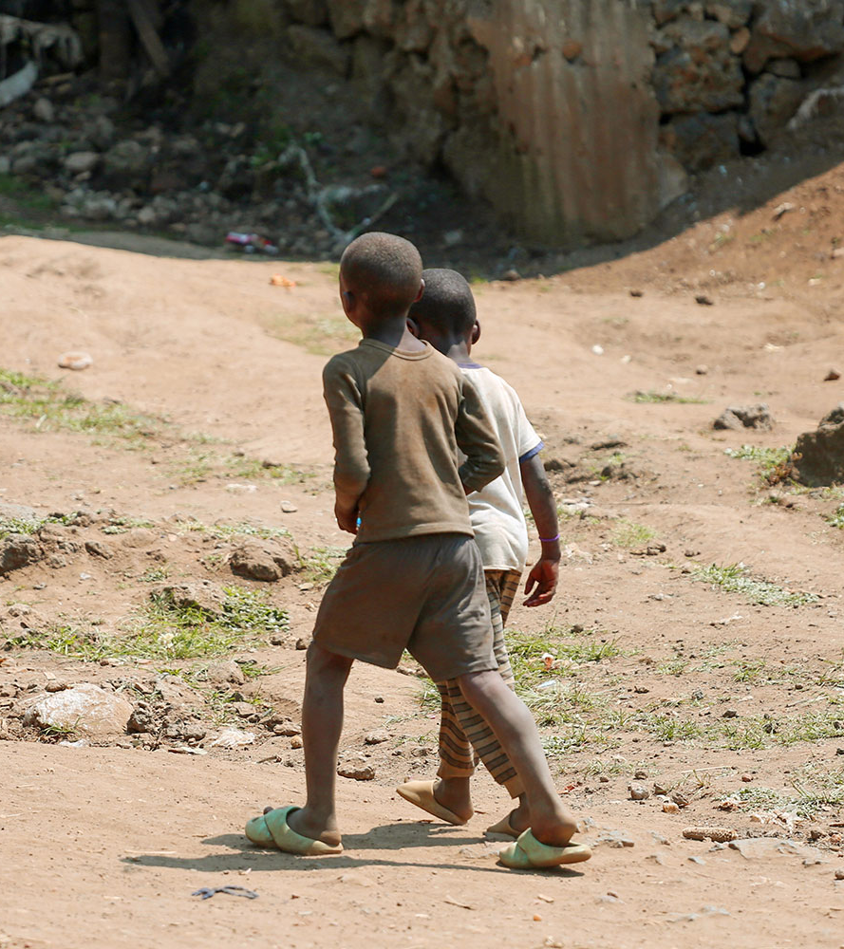
Alternativ 2: Barn på gata i Tanzania, Etiopia og Rwanda
I storbyene i Etiopia, Tanzania og Rwanda bor mange barn på gata
De fleste kommer fra fattige familier på landsbygda, mens andre rømmer fra hjem med vold og mishandling
Livet i storbyene blir ikke slik barna hadde sett for seg, og mange opplever blant annet tyveri, vold, rus og overgrep
SOS-barnebyer finner barna og får de inn på et rehabiliteringssenter. Der får de et midlertidig hjem hvor de kan komme seg og prosessere det de har opplevd gjennom lek og samtaler med psykologer
Etter 3-6 måneder finner vi et permanent hjem til barna. 95 % kan heldigvis flytte hjem til familien sin – som får hjelp til å komme seg ut av fattigdom. De resterende 5 % flytter, som regel, inn hos en fosterfamilie
Barn over 17 år får tilbud om yrkesopplæring og startkapital til å starte sin egen bedrift
Les mer om prosjektet her: Reddet fra et tøft gateliv i Addis Abeba | SOS-barnebyer

Slide 7
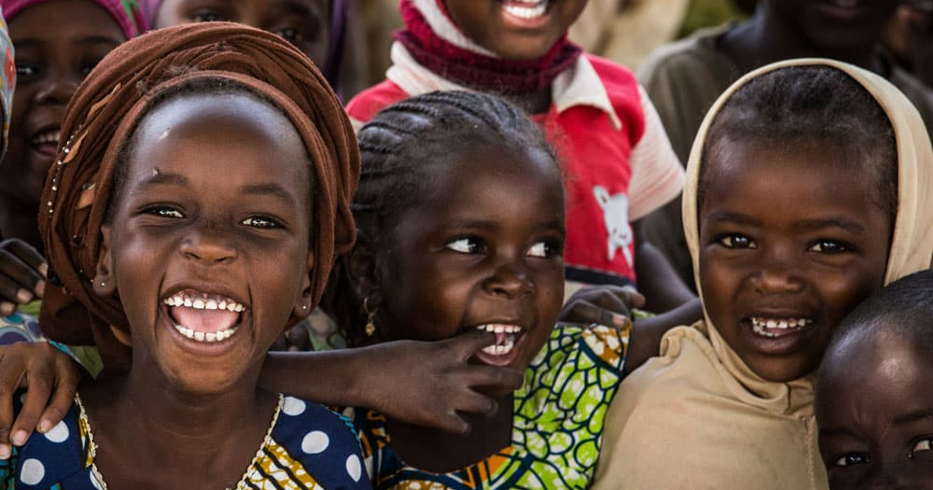
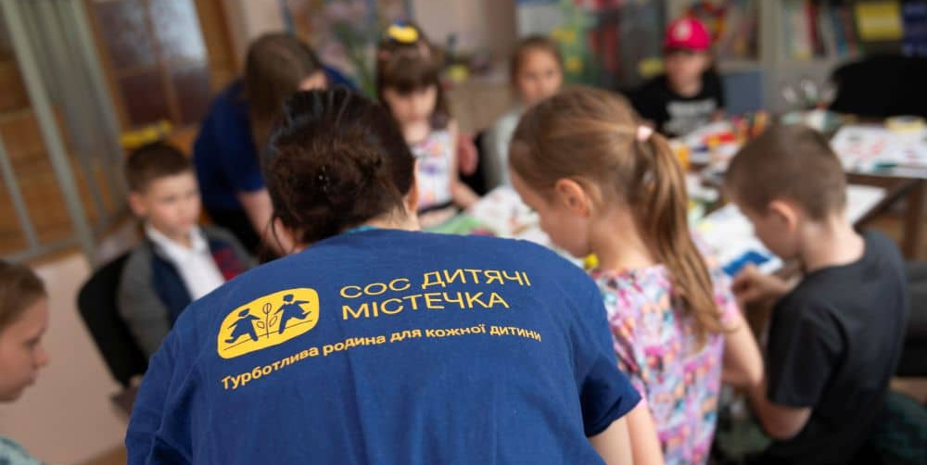
Alternativ 3: Nødhjelp i Gaza, Ukraina og/eller Sudan
SOS-barnebyer er nesten alltid til stede i et land før det oppstår en krig, konflikt eller naturkatastrofe, og vi skal bli igjen for å bygge opp landet etterpå. Dette skiller oss fra en del andre humanitære organisasjoner, som primært bidrar mens katastrofen pågår
I humanitære katastrofer fokuserer SOS-barnebyer på barn og barnefamilier:
  Vi tar vare på og gir et trygt hjem til barn som har mistet foreldrene sine, og forener de med gjenlevende familie
  Vi gir mental helsehjelp til barn og foreldre gjennom at vi drifter trygge sentre der de kan leke og snakke med psykologer
  Vi gir husly (telt), mat, medisiner, penger og yrkesveiledning til barnefamilier på flukt
  I Gaza drifter vi også skoler etter avtale med myndighetene
Dere kan lese mer om vårt nødhjelpsarbeid her:
  Generelt: Nødhjelpsarbeid | SOS-barnebyer
  Gaza: Nyheter | SOS-barnebyer
  Ukraina: Nyheter | SOS-barnebyer
  Sudan: Nyheter | SOS-barnebyer

Slide 8
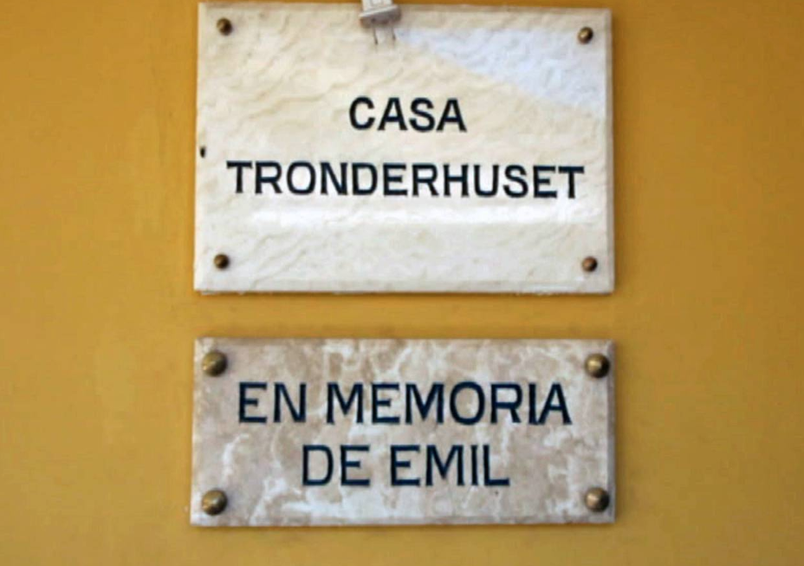
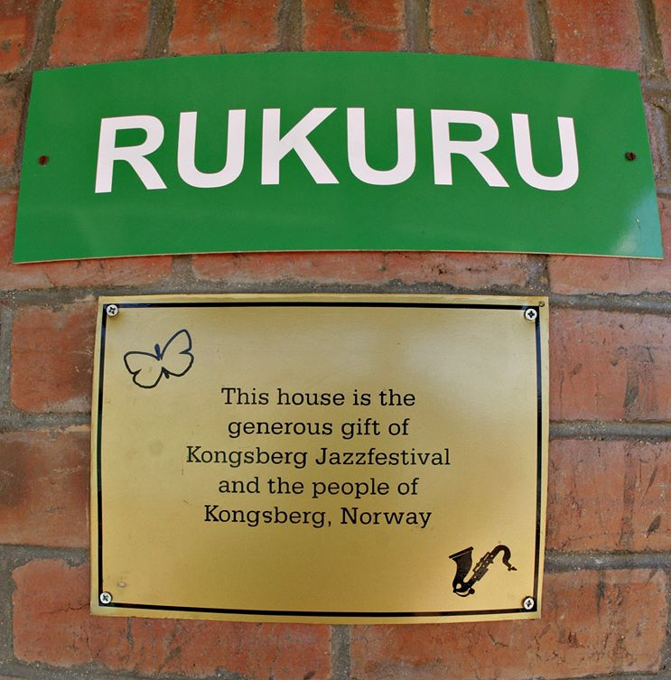
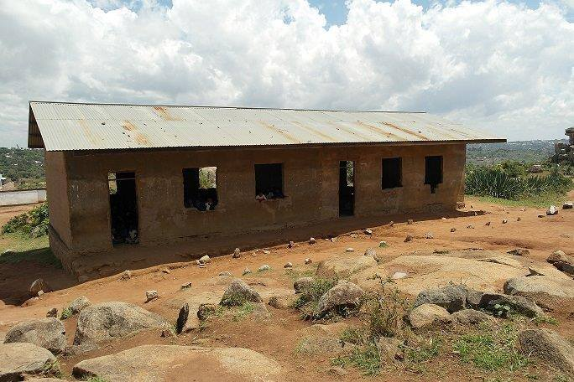
Hva med Trønderhuset, Mørehuset, Jazzhuset og andre barnebyer som de frivillige har støttet i mange år?
Barneby | Muligheter for å samle inn penger
Juliaca i Peru | I tråd med SOS-barnebyer sin globale strategi brukes barnebyen i Juliaca nå primært til korttidsplassering før barna kan integreres tilbake til sin egen familie eller hos en fosterfamilie. Det er fremdeles mulig å støtte SOS-barnebyer i Juliaca, men da vil pengene gå til vårt helhetlige arbeid med forebygging og alternativ omsorg i og rundt Juliaca – ikke bare til drift av barnebyen
Pristina i Kosovo | I tråd med SOS-barnebyers globale strategi, har SOS-barnebyer i Kosovo gått bort fra å drifte en klassisk barneby i Pristina til fordel for mer forebyggende arbeid og andre former for alternativ omsorg. Det er fremdeles mulig å støtte SOS-barnebyer i Kosovo, men da vil pengene gå til vårt helhetlige arbeid med forebygging og alternativ omsorg i Pristina
Blantyre i Malawi | I tråd med SOS-barnebyer sin globale strategi, som SOS-barnebyer Malawi har vært med på å vedta, kommer SOS-barnebyer i Malawi fremover til å motta mye mer frie midler fra Norge og mindre penger til å drifte sine barnebyer, som de skal jobbe for å avvikle. Vi ønsker derfor at de frivillige blir med på denne endringen og går bort fra å støtte barnebyen i Blantyre, og går over til å gi frie midler eller øremerke pengene dere samler inn til 1) Malawi som land eller 2) vårt forebyggende arbeid i Malawi, som dere kan lese mer om på slide 5
Mwanza i Tanzania | I tråd med SOS-barnebyer sin globale strategi, som SOS-barnebyer Tanzania har vært med på å vedta, kommer SOS-barnebyer i Tanzania fremover til å motta mye mer frie midler fra Norge og mindre penger til å drifte sine barnebyer, som de skal jobbe for å avvikle. Vi ønsker derfor at de frivillige blir med på denne endringen og går bort fra å støtte barnebyen i Mwanza, og går over til å gi frie midler eller øremerke pengene dere samler inn til 1) Tanzania som land eller 2) vårt arbeid for barn som bor på gata i Tanzania, Etiopia og Rwanda, som dere kan lese mer om på slide 6
Bakoteh i Gambia | SOS-barnebyer Norge har ikke lenger noe formelt samarbeid med SOS-barnebyer i Gambia. Vi har ikke mulighet til å følge opp hva som er status i barnebyen eller hvordan pengene blir brukt. Derfor ønsker vi ikke lenger ta imot penger til barnebyen i Bakoteh, og ber de frivillige om å gå over til å gi frie midler eller støtte et av prosjektene som er beskrevet på slide 5, 6 eller 7

Slide 9
Joakim Dimoski
Leder for Partnermarked (Næringsliv, Organisasjoner, Stiftelser, Store Givere, Frivillige og Store Skoler)
M: 417 62 920
E: joakim.dimoski@sos-barnebyer.no

